Slide 1
IT Audit Dita Přikrylová 16. května 2016

Slide 2
Kdo jsem
ESF MUNI
FI MUNI
EY
Czechitas
Akademie Programování
6D Academy

Slide 3
O čem to bude?
Co a k čemu je IT Audit.
Co to může pro podniky znamenat.
Jak to souvisí se strategickým řízením podniku.
Jak to vypadá v praxi?

Slide 4
O čem je finanční audit?
Akciové a obchodní společnosti:
Bilanční suma nad 40 miliónů
Roční úhrn čistého obratu nad 80 miliónů
Nad 50 zaměstnanců

Slide 5
Na co spoléhá finanční audit?
Integrita dat
Segregace přístupových oprávnění
Změnové řízení
Notes:
PRIKLADY RIZIK NEEFEKTIVNICH KONTROL:
Reliance may be placed on systems or programs that are inaccurately processing data
Unauthorized access to data may result in data destruction or improper changes to data
There may be unauthorized changes to data in master files, unauthorized system or program changes, inappropriate manual intervention and potential loss of data

Slide 6
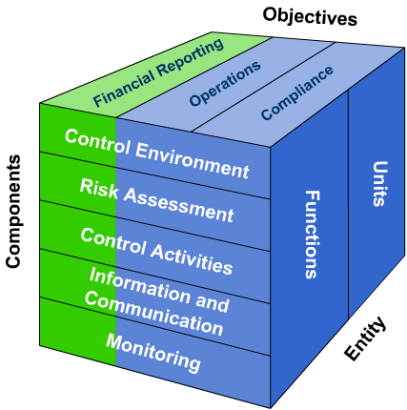
Co je cílem IT auditu?
Spolehlivost finančního reportingu
Efektivita operací
Regulace
Notes:
Klicova uloha systemove integrace je efektivni rizeni fungovani IT v podniku. Pomerne slozity proces do nehoz vstupuje cela rada prvku od dostupnych financi na porizeni, rozvoj a udrzbu, personalni zdroje, rizeni udrzby sw, zavadeni novych verzi, rizeni vyvoje.
Proč IT Risk and Assurance?
IT je zakladni část systemu, která produkuje financni data and ostatní operativni data pouzivane managementem
Pomoci zajistit, aby automaticke kontroly fungovaly tak, jak byly nadesignovane
IT ovlivnuje spolehlivost elektronicke auditni evidence a presnost produkovanych dat

Slide 7
Kam až sahá IT Audit?
Strategické plánování
Governance IT infrastruktury
Bezpečnostní politiky
Hodnocení rizik
Monitoring systémů a procesů

Slide 8
Co všechno obsahuje IT Audit?

Slide 9
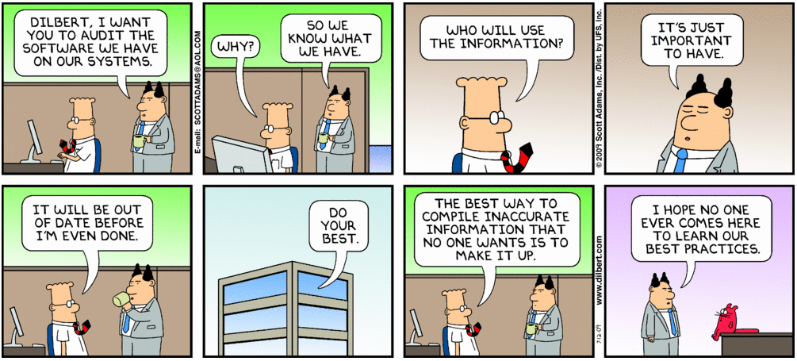
Notes:
K BEST PRACTICES
IT audit se řídí metodikou Global Audit Methodology zalozenou na ISA (International Auditing Standards)

Slide 10
4 fáze
Plánování a identifikování rizika
Strategie a hodnocení rizika
Exekuce
Zhodnocení a reporting

Slide 11
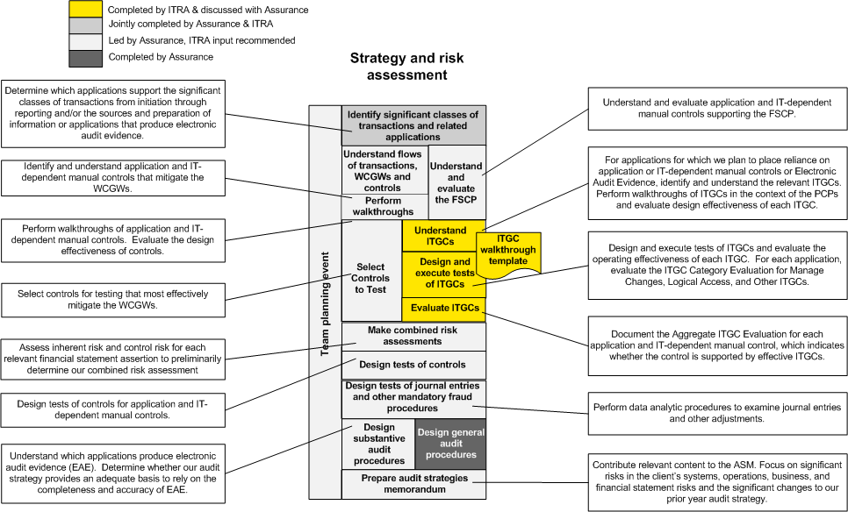
Notes:
Jak vypadá manuál evaluace rizik v praxi?

Slide 12
IT General Controls
Controls
Manual
controls
Automated
controls
IT dependent manual controls
Application controls
Business Risks
Embedded controls
configurable controls
Segregation of duties
Company-level controls
IT general controls foundation
….
Operating systems
Databases
ERP

Slide 13
Kategorie
Kontroly v procesech změnového řízení
Kontroly přístupových oprávnění
Kontroly IT operací
Notes:
Cíle v jednotlivých kategoriích:
- změny: To provide reasonable assurance that all changes to applications, interfaces, databases, and operating systems are properly authorized, tested, and approved prior to implementation.
- přístupy: To provide reasonable assurance that only authorized persons have access to data, transactions, master files, and applications and then the authorized persons can only perform specifically authorized functions (e.g., inquire, execute, update)
- operace: To provide reasonable assurance that processes that support IT resources and applications continue to function as intended over time
Includes IT processes such as:
Backup and recovery
Job scheduling
Problem and incident management

Slide 14
Process | Control Ref | Control Objective
Change Management | MC1 | Changes are authorized
 | MC2 | Changes are tested
 | MC3 | Changes are approved (transport approval)
 | MC4 | Changes are monitored
 | MC5 | Segregation of incompatible duties exists within the manage change environment
Logical Access | LA1 | General system security settings are appropriate
 | LA2 | Password settings are appropriate
 | LA3 | Access to privileged IT functions is limited to appropriate individuals
 | LA4 | Access to system resources and utilities is limited to appropriate individuals
 | LA5Part1 | User access is authorized and appropriately established - Terminated employees
 | LA5Part2 | User access is authorized and appropriately established - New user setup part
 | LA5Part3 | User access is authorized and appropriately established - Violation attempts review and user access logs review
 | LA6 | Physical access to computer hardware is limited to appropriate individuals
 | LA7 | Logical access process is monitored
 | LA8 | Segregation of incompatible duties exists within the logical access environment
IT Operations | OP1 | Financial data has been backed-up and is recoverable
 | OP2 | Deviations from scheduled processing are identified and resolved in a timely manner
 | OP3 | IT operations problems or incidents are identified, resolved, reviewed, and analyzed in a timely manner

Slide 15
Co chci od klienta?
List of implemented changes during the audit period
Password settings
List of application administrators / privileged users
List of all application users and roles
List of employees with access to the data center(s)
List of IT developers per application
Back-ups
List of scheduled tasks (ID, name, description, frequency, responsible person)
List of IT operations problems and incidents during the audit period (ID, date, category, application, description, resolution)
List of all employees
List of all employees who started during the audit period
List of all employees who left during the audit period (ID, name, department, position, date of leave)
List of all employees who changed their position during the audit period
Information about IT environment and infrastructure (applications, policies, processes, controls)
List of all users from Windows domain (ID, name, lockout, last logon date)
Data for the journal entries testing
Output from the automated scripts for selected OSs and DBs

Slide 16
1. kontroly procesů změnového řízení

Slide 17
Co jsou změny?

Slide 18
Co jsou změny?
Nové systémové implementace
Změny v stávajícím systému
Nová funkcionalita
Nové nebo upravené rozhraní spojující aplikace
Údržba SW
Konfigurační a parametrické změny
Technické změny v DB

Slide 19
Struktura změnového řízení
Vývojové prostředí
Testovací prostředí
QA
Produkční prostředí
Notes:
A nás zajímá:
Changes are authorized
Changes are tested
Changes are approved
Changes are monitored
Segregation of incompatible duties exists within the manage change environment
A NA CO SE DÍVÁME?
Requester vs. Approver
Programmers cannot migrate changes to PROD
Person migrating does not have access to source libraries or code except to move the changes belonging to others
Person monitoring changes has no development responsibilities

Slide 20
Jaká jsou rizika?
Nedostatečná kvalita
Chyby
Funkcionalita neodpovídá uživatelským požadavkům
Kód nefunguje
Datová integrita
Systém nepodporuje potřeby businessu
Logické a časové bomby v kódu
Zadní vrátka
Notes:
Authorization:
System doesn’t adequately support business processes
Change benefits a few users but not whole business
Integrity of data affected
Testing
Code may not work
System changes incorrect and errors introduced
Unclear if users’ needs have been met
Leads to problems in other areas
Approval
Unauthorized changes are implemented
No segregation of incompatible duties
Requester vs. Approver
Programmers who could migrate changes to production
Person migrating having access to source libraries or code except to move the changes belonging to others
Person monitoring changes with development responsibilities

Slide 21
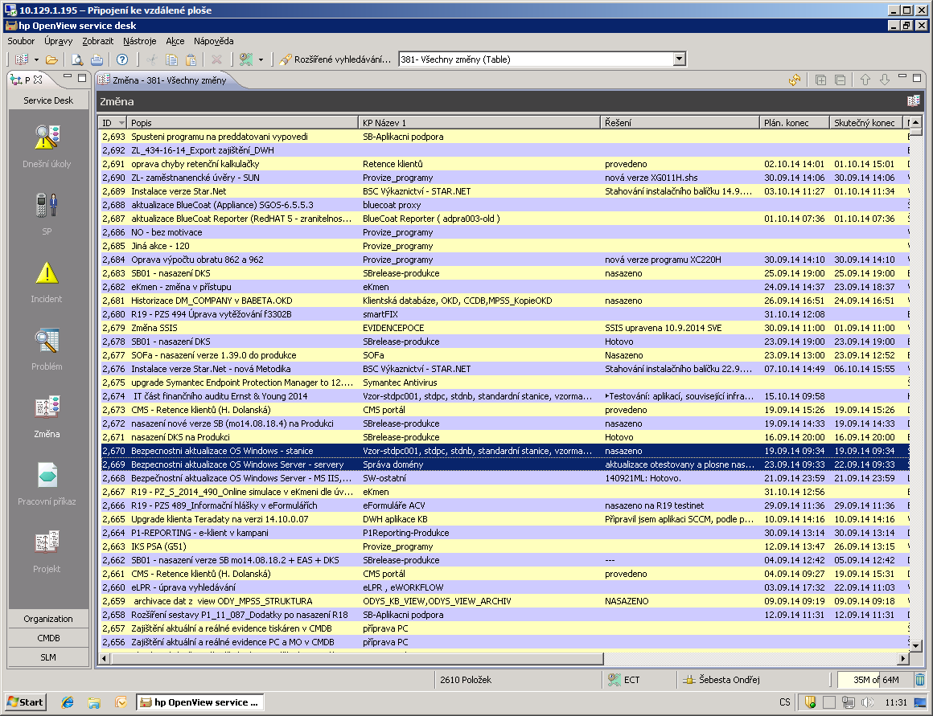
Příklad: změnový dokument

Slide 22
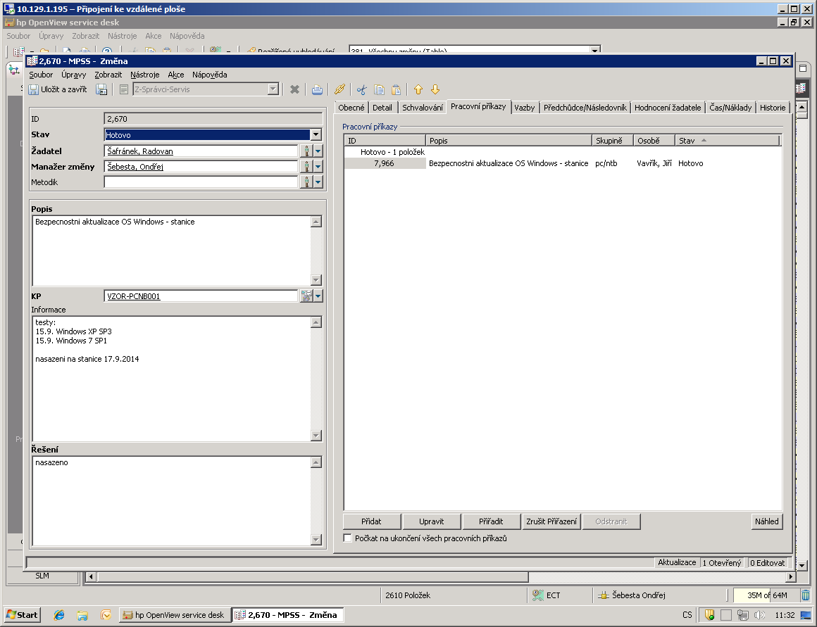
Příklad: změnový dokument

Slide 23
2. kontroly přístupových oprávnění

Slide 24
Jaká jsou rizika?
Odhalení důvěrných informací
Podvodné aktivity
Systémové změny
Fyzická poškození, krádež
Zneužití informací
Zaměstnanci odejití

Slide 25
Struktura prostředí přístupových oprávnění
Procedury – administrace uživatelů, správa systémového nastavení, monitoring
Konfigurace – skupiny, administrátoři, nastavení heslové politiky, segregace oprávnění
Politiky – bezpečnostní politiky, data definition politiky
Notes:
Dulezite je si uvedomit, ze prostredi se sklada ze SW, HW i interfaců – porozumět celé přístupové cestě: data communication sw, transakční sw, aplikační sw, data access metody, operační systémy
Co chceme sledovat například v procesu administrace uživatelů?
New hires & transfers
Users are granted access only following appropriate approval, and then only given the access required based upon their responsibilities.
Changes to users’ access should be approved and their role re-evaluated to prevent “role creep” which is caused by incremental additions to access over time, causing segregation of duties risks.
Terminations & retires
Users’ access should be promptly disabled and/or removed if individuals leave the company.
Periodic review
Users’ access rights should be monitored and reviewed (prevent AND detect).
The review should include all elements of the IT infrastructure.

Slide 26
Příklad: proces administrace uživatelů
Noví zaměstnanci
Změna pracovních rolí
Bývalí zaměstnanci
Monitoring

Slide 27
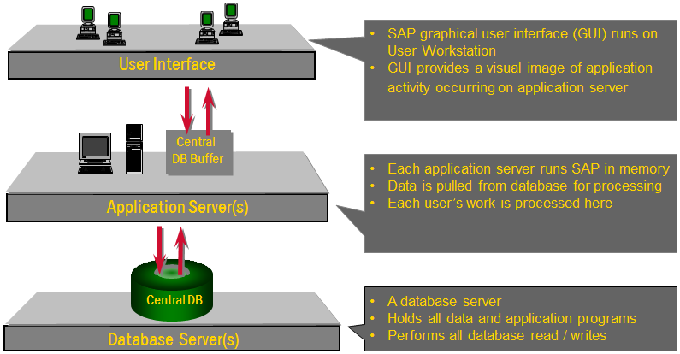
Příklad logické cesty – SAP ERP

Slide 28
Příklad: nastavení heslové politiky
Component | Good practice
Minimum password length | 6
Initial log-on uses a one time password | yes
Password composition | Characters, Numbers, Special Characters, Lower/Upper case
Frequency of forced password changes | 90 days
Unsuccessful attempts before lockout | 5
Number of passwords to be used prior to reuse | 5
Idle session timeout | 60 min
Logging of unsuccessful logins | yes
Notes:
Jak by to mělo být

Slide 29
Příklad: přístupová oprávnění
Změny
Přístupová oprávnění v aplikaci
ID | OD | AKTUÁLNÍ POZICE | OD | DO | PŘEDCHOZÍ POZICE | POMĚR DO
1212 | 1.1.2014 | Ved.týmu podpory interní sítě | 1.10.2012 | 31.12.2013 | Finanční specialista | 16.5.2016
1539 | 1.1.2014 | Pojišťovací specialista | 1.10.2012 | 31.12.2013 | Specialista podpory prodeje | 1.1.2016
1411 | 1.1.2014 | Specialista podpory prodeje | 1.8.2013 | 31.12.2013 | DB Administrátor | 16.5.2016
1205 | 1.1.2014 | Spec.podpory interní sítě | 1.12.2012 | 31.12.2013 | Specialista podpory prodeje | 1.2.2016
9999 | 1.1.2014 | Administrátor | 1.12.2012 | 31.12.2013 | DB Analytik | 16.5.2016
ID | OPRÁVNĚNÍ
9999 | EDIT
1212 | ACCESS
1205 | ACCESS
1411 | EDIT
1411 | EXECUTE
1212 | EXECUTE

Slide 30
3. Kontroly IT operací

Slide 31
Struktura prostředí
Zálohování a proces obnovy dat
Plánování automatických úloh
Proces řízení a monitoring problémů a incidentů
Notes:
Backup and recovery: Data supporting financial information is properly backed-up so such data can be accurately and completely recovered if there is a system outage or data integrity issue.
Information included in backups:
Data
Databases structures
Applications
Degree of backup:
Incremental
Full
Frequency of backups:
Daily
Weekly
Monthly
Programs are executed as planned and deviations from scheduled processing are identified and resolved in a timely manner.
Scheduling
Ability to create/change/delete job schedules should be restricted
Monitoring
Automated jobs may not run correctly resulting in production stoppages
Scheduled job failures should be handled as part of the incident management process for successful resolution
Real-time vs. batch processing
Real-time processing occurs at that moment for a particular transaction
Batch processing occurs at periodic intervals for a group of transactions
Proces řízení a monitoring problémů a incidentů: IT operations problems or incidents are identified, resolved, reviewed, and analyzed in a timely manner.

Slide 32
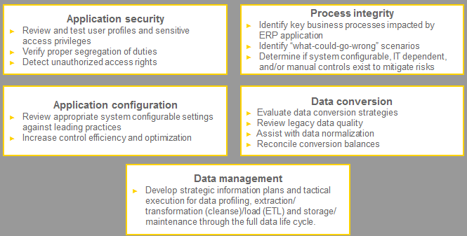
Aplikační kontroly ve vztahu k ERP rizikům

Slide 33
Příklad: OS

Slide 34
Příklad: OS

Slide 35
Příklad: DB

Slide 36
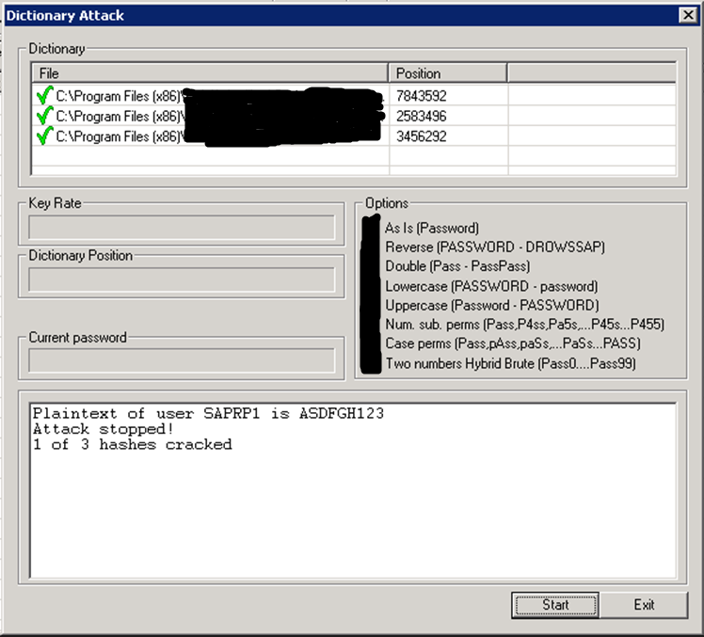
Příklad: DB

Slide 37
Jaká jsou rizika?
Neexistující auditní stopa
BCP/DRP neefektivní
Nevyřešené problémy
Neexistující zálohy
Procedury běží mimo denní rozvrhy
Notes:
What can go wrong?
Deviations from scheduled processing are not resolved in timely manner
Data supporting financial information is not properly backed-up
Incidents and problems are not being resolved
General security settings are inappropriate

Slide 38
Identifikovali jsme riziko. Co potom?
Zpráva:
Pozorování
Best Practise
Příčiny
Rizika
Doporučení

Slide 39
IT Security audit
Security Governance
Cyber Defense Maturity Assessments
Security Operations Center (SOC) Design and Establishment
Threat Modelling and Threat Intelligence
Data Protection Frameworks
Strategy and Architecture Reviews
Incident Response and Handling
SCADA/ICS Security and Consulting
Penetration Testing
Red Team Testing
Physical Security
Social Engineering

Slide 40
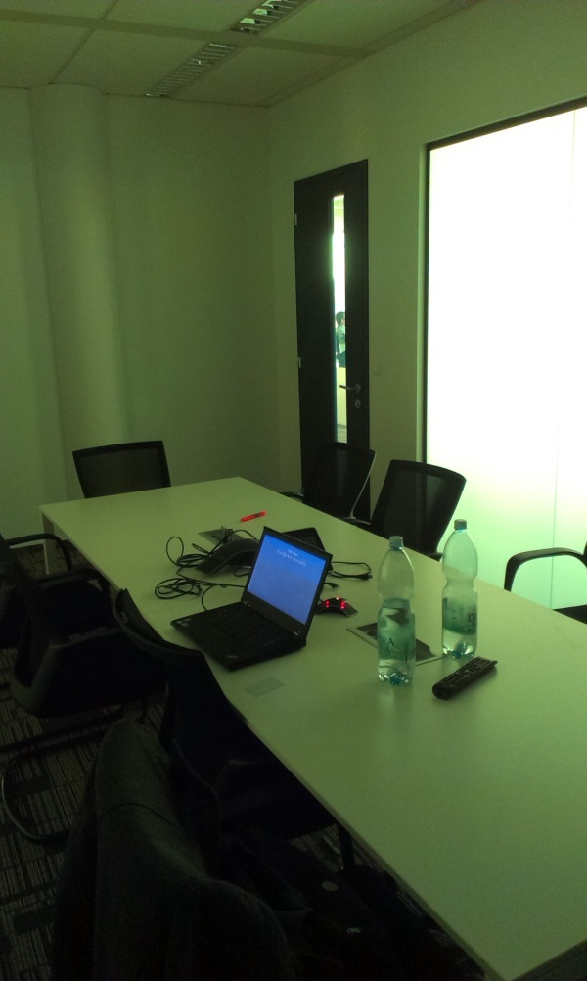
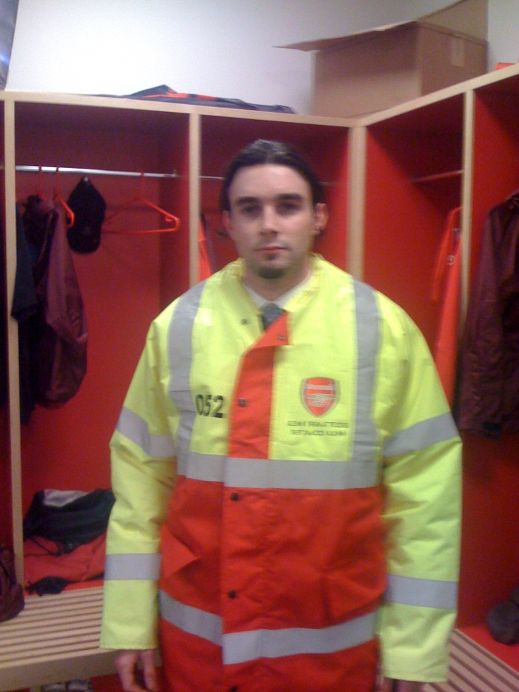
Příklad

Slide 41
Test pozornosti

Slide 42
Děkuji za pozornost!
@ditudee
dita@czechitas.cz

